Slide 1
데이터분석 동아리
Python 기초
경남대학교
데이터분석동아리
김동우

Slide 2
INDEX
데이터분석 동아리
1 파이썬이란 무엇인가
2 파이썬의 기초 자료형
3 데이터프레임 조작하기
4 기초적인 통계보기

Slide 3
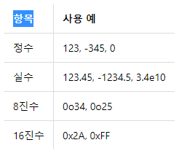



2.파이썬의 기초 자료형
경남대학교 데이터분석 동아리
1.숫자형
-숫자형이란 숫자 형태로 이루어진 자료형을 말한다
정수형 – 말 그대로 정수를 뜻하는 자료형
실수형 – 파이썬에서 실수형은 소수점이 포함된 숫자를 말한다

Slide 4

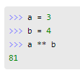
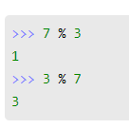
2.파이썬의 기초 자료형
경남대학교 데이터분석 동아리
2.숫자형을 황용하기 위한 연산자
-사칙연산(+,-,*,/)
-제곱연산자(**)
-나눗셈 후 나머지를 반환하는 연산자(%)

Slide 5





2.파이썬의 기초 자료형
경남대학교 데이터분석 동아리
1.문자열 자료형
-문자열 이란 문자,단어 등으로 구성된 문자들의 집합을 의미한다.
문자열 만들기
-큰따옴표로 양쪽 둘러싸기
-작은따옴표로 양쪽 둘러싸기
-큰따옴표 3개 연속쓰기
-작은따옴표로 3개 연속쓰기

Slide 6


2.파이썬의 기초 자료형
경남대학교 데이터분석 동아리
2.여러 줄인 문자열을 변수에 대입하고 싶을때
줄을 바꾸기 위한 이스케이프 코드 \n 삽입하기

Slide 7
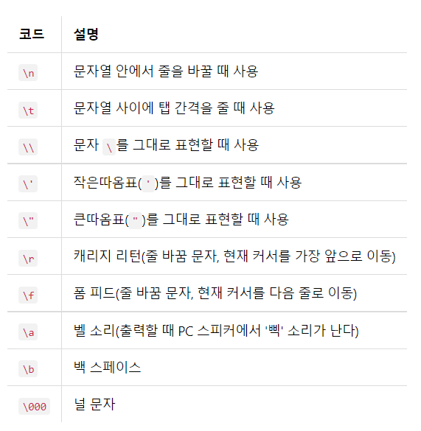
2.파이썬의 기초 자료형
경남대학교 데이터분석 동아리
2.여러 줄인 문자열을 변수에 대입하고 싶을때
줄을 바꾸기 위한 이스케이프 코드 \n 삽입하기

Slide 8
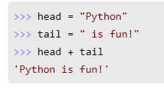

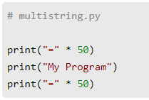

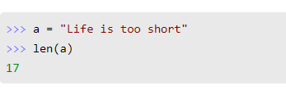
2.파이썬의 기초 자료형
경남대학교 데이터분석 동아리
문자열 더하기
문자열 곱하기
문자열 곱하기 응용
문자열 길이 구하기
Len() 이라는 함수를 사용하기 문자열의 길이를 구할수 있다.

Slide 9
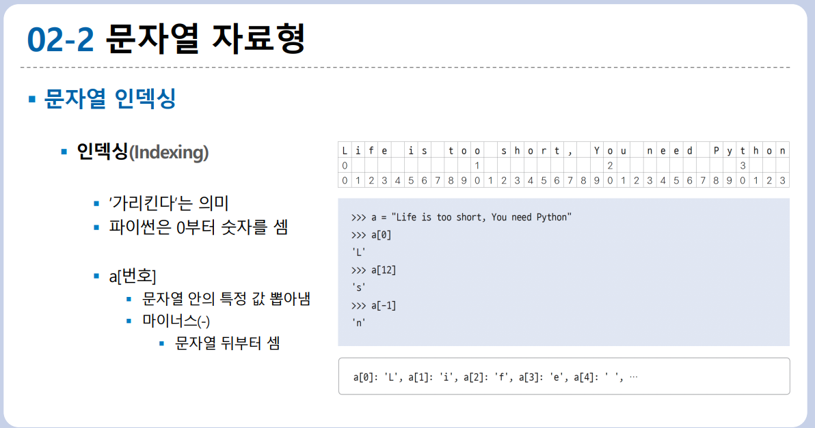
2.파이썬의 기초 자료형
경남대학교 데이터분석 동아리

Slide 10
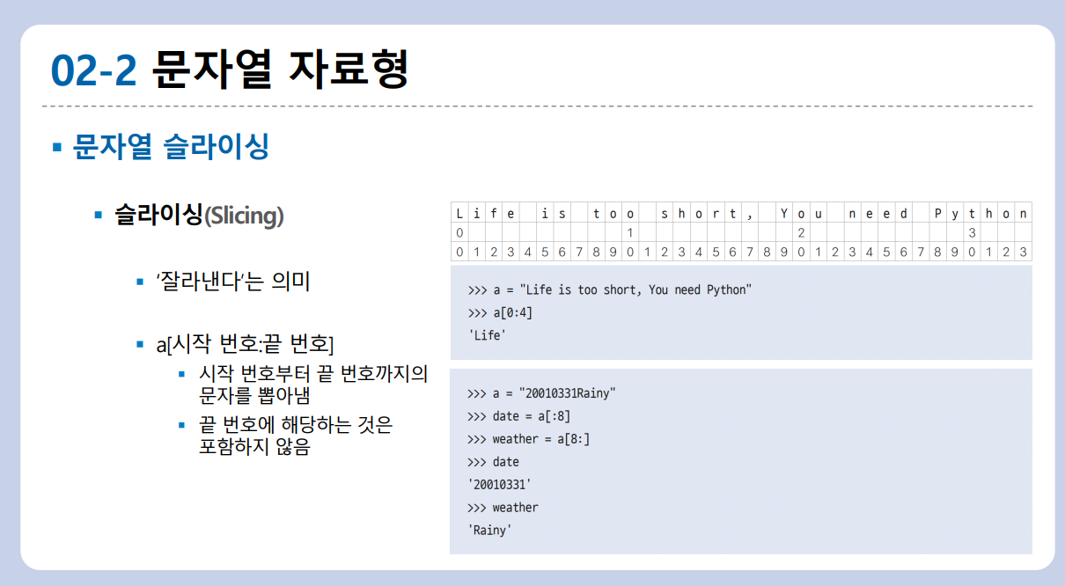
2.파이썬의 기초 자료형
경남대학교 데이터분석 동아리

Slide 11
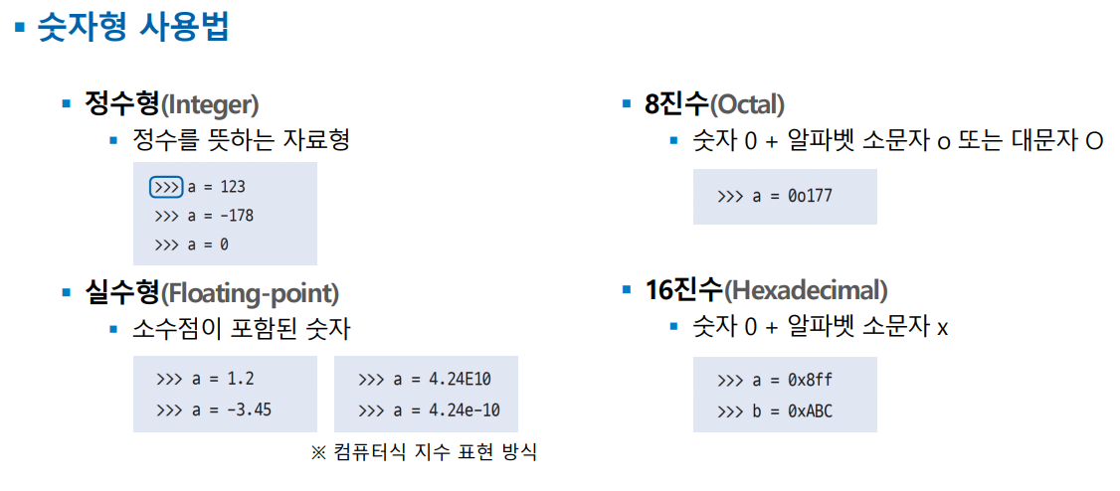
2.파이썬의 기초 자료형
경남대학교 데이터분석 동아리

Slide 12
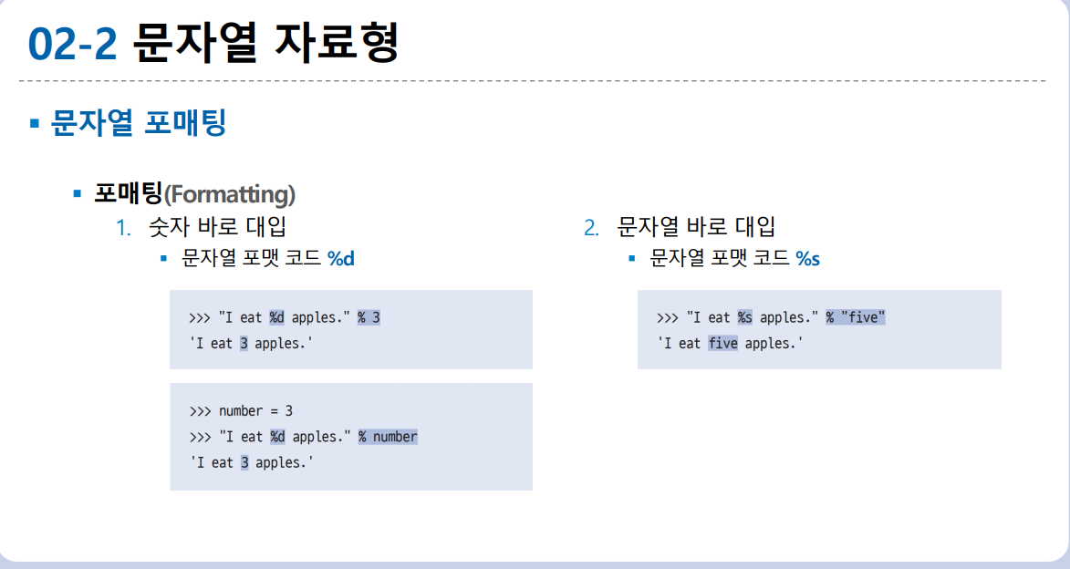
2.파이썬의 기초 자료형
경남대학교 데이터분석 동아리

Slide 13
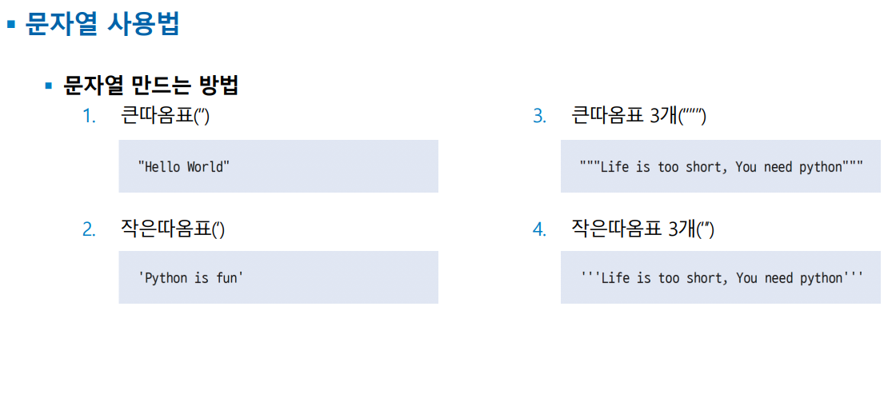
2.파이썬의 기초 자료형
경남대학교 데이터분석 동아리

Slide 14
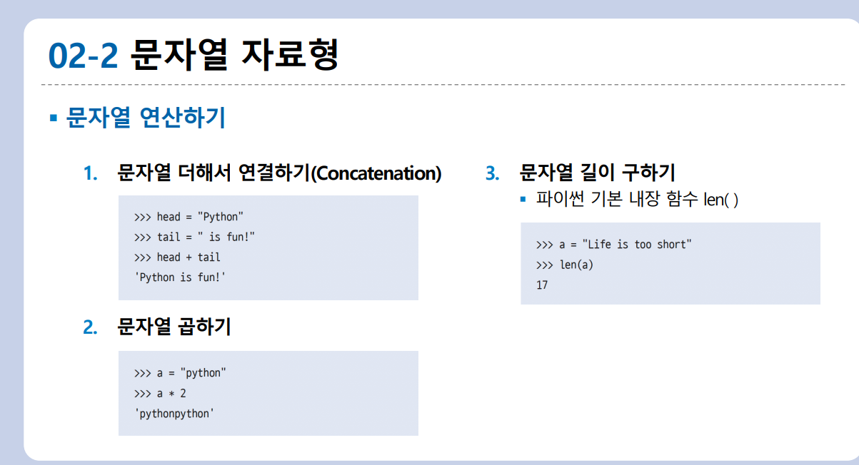
2.파이썬의 기초 자료형
경남대학교 데이터분석 동아리

Slide 15
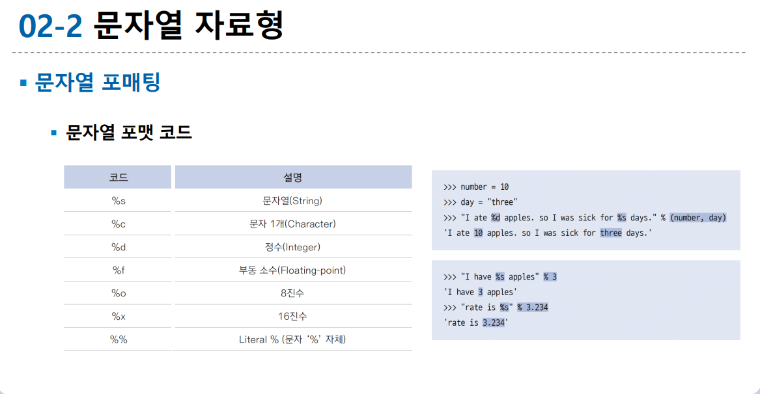
2.파이썬의 기초 자료형
경남대학교 데이터분석 동아리

Slide 16
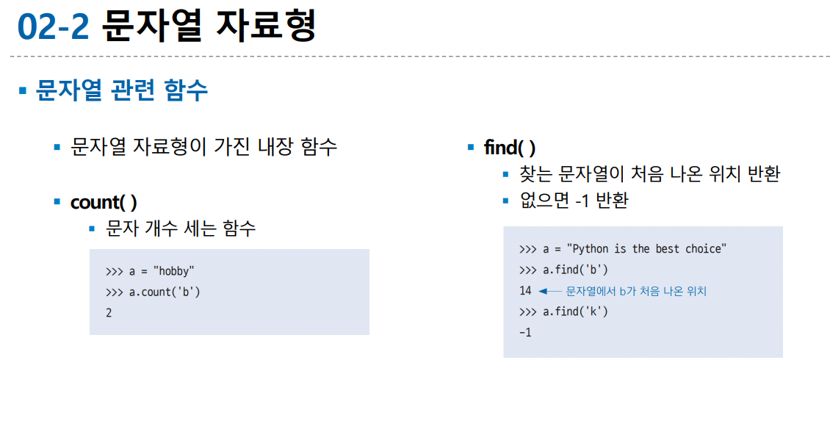
2.파이썬의 기초 자료형
경남대학교 데이터분석 동아리

Slide 17
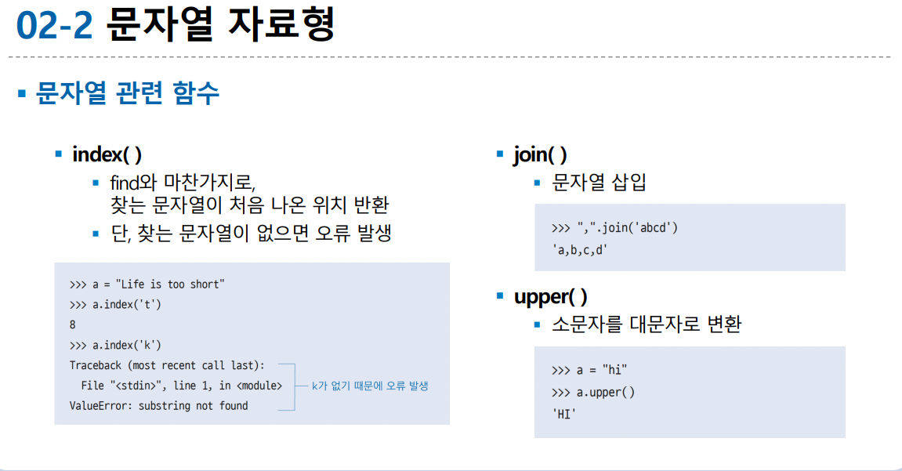
2.파이썬의 기초 자료형
경남대학교 데이터분석 동아리

Slide 18
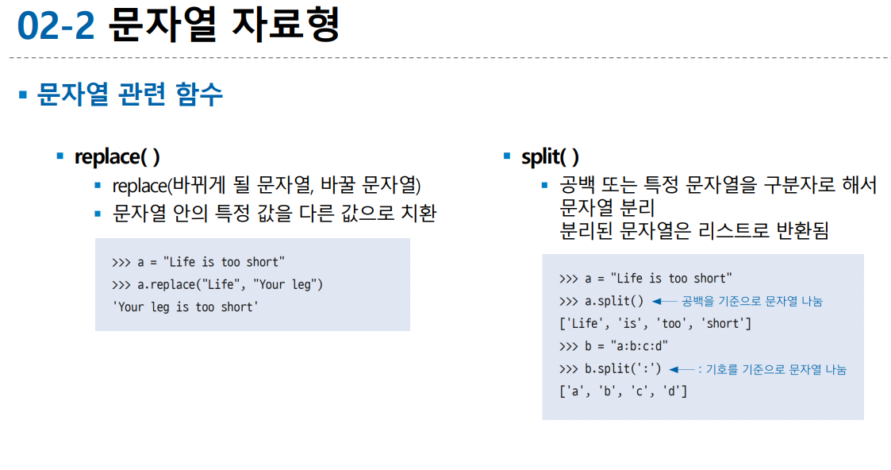
2.파이썬의 기초 자료형
경남대학교 데이터분석 동아리

Slide 19

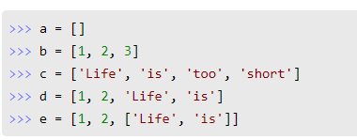
2.파이썬의 기초 자료형
경남대학교 데이터분석 동아리
3.리스트 자료형
-숫자형이나 문자열의 모음(집합)을 표현한 방식
A = [] <- 리스트는 대괄호[] 로 묶어서 표현한다
*비어있는 리스트는 A = list() 또는 A = []로 생성이 가능하다

Slide 20
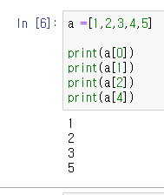
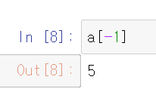
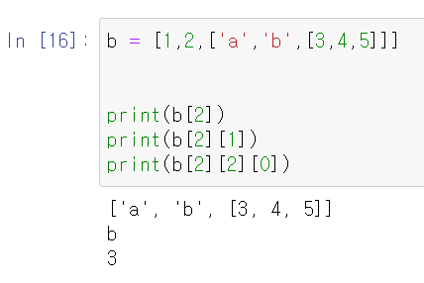
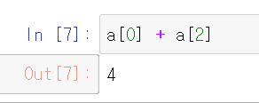
2.파이썬의 기초 자료형
경남대학교 데이터분석 동아리
2.리스트 인덱싱
-리스트의 인덱싱은 문자열 처럼 적용이 가능하다
-리스트의 인덱스 번호를 입력을 해서 연산이 가능하다
-뒤에서 부터 보기
-리스트 안에 리스트 넣고 뽑아 보기

Slide 21
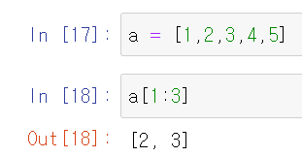
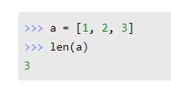
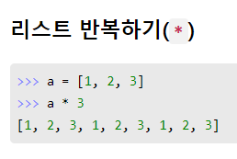
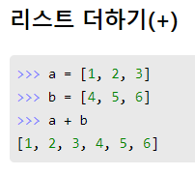
2.파이썬의 기초 자료형
경남대학교 데이터분석 동아리
3.리스트 슬리이싱
-문자열이랑 똑같다
-리스트 길이 구하기

Slide 22
2.파이썬의 기초 자료형
경남대학교 데이터분석 동아리
3.리스트 슬리이싱
-문자열이랑 똑같다
-리스트 길이 구하기

Slide 23
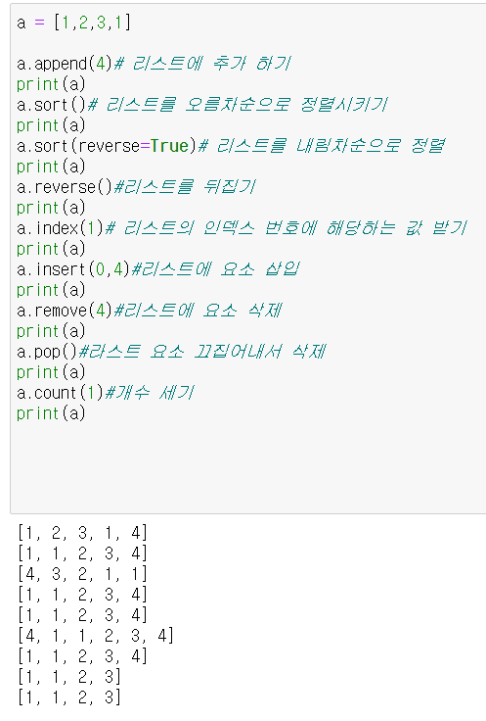
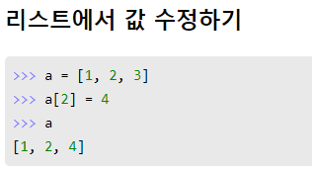
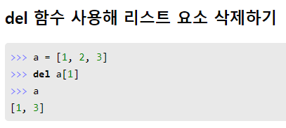
2.파이썬의 기초 자료형
경남대학교 데이터분석 동아리
4.리스트 수정과 삭제
5.리스트 관련 함수들
추가하기 -> append()
정렬하기 ->sort()
뒤집기 -> reverse()
위치 반환 -> index()
요소 삽입 -> insert()
요소 제거 -> remove()
라스트 요소 끄집어내서 삭제하기 -> pop()
개수 세기 -> count()
리스트 확장 -> extend()

Slide 24
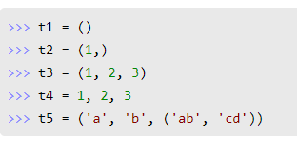
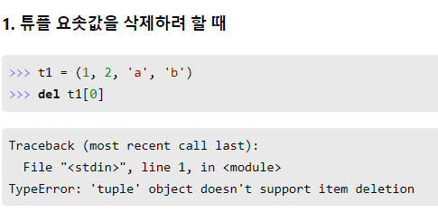
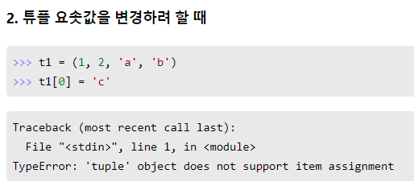
2.파이썬의 기초 자료형
경남대학교 데이터분석 동아리
4.튜플 자료형
- 튜플 자료형은 몇가지만 제외하면 리스트와 거의 같다
- 리스트는 []를 쓴다면 튜플은 ()을 쓴다
튜플의 가장 큰 특징은 요솟값을 한 번 지정하고 나면 지우거나 변경이 불가능 하다

Slide 25


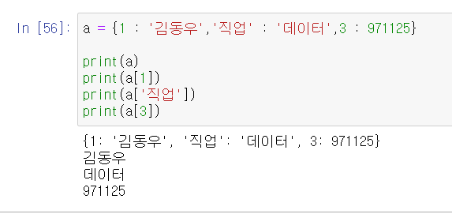
2.파이썬의 기초 자료형
경남대학교 데이터분석 동아리
5.딕셔너리 자료형
-딕셔러니는 대응관계를 나타낼수 있는 자료형이다
-딕셔너리는 {}로 감싼다

Slide 26
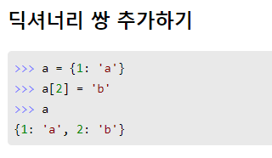
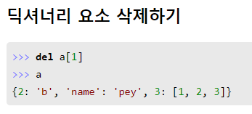
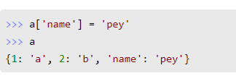
2.파이썬의 기초 자료형
경남대학교 데이터분석 동아리
2.딕셔너리 조작하기

Slide 27
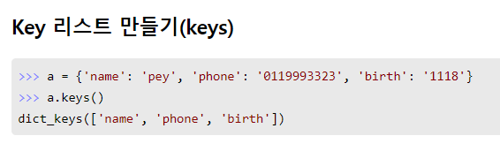

2.파이썬의 기초 자료형
경남대학교 데이터분석 동아리
3.딕셔너리 관련 함수들

Slide 28
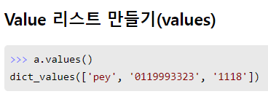
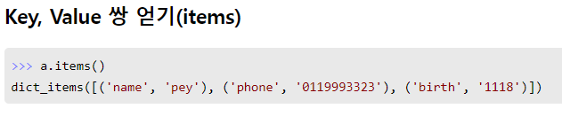
2.파이썬의 기초 자료형
경남대학교 데이터분석 동아리
3.딕셔너리 관련 함수들

Slide 29
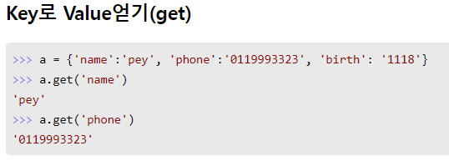
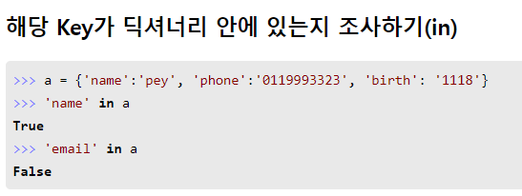
2.파이썬의 기초 자료형
경남대학교 데이터분석 동아리
3.딕셔너리 관련 함수들
그냥 뽑는거랑 get()함수를 이용한 뽑기랑 가장 큰차이점은 그냥 뽑으면 ERROR를 띄어 실행이 안되지만
Get()함수를 쓰면 없는 값을 입력을 해도 None(거짓) 이라고 출력이 되면서 실행은 된다

Slide 30

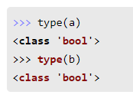
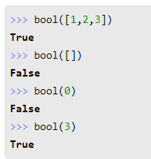
2.파이썬의 기초 자료형
경남대학교 데이터분석 동아리
6. 불(bool) 자료형
-불 자료형은 참(True)과 거짓(False)만을 나타내는 자료형이다

Slide 31
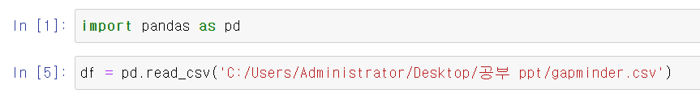
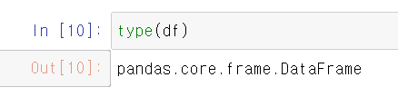

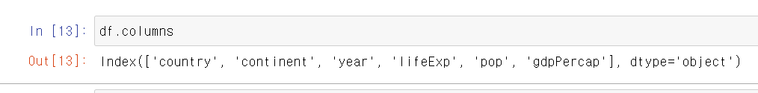
3.데이터프레임조작하기
경남대학교 데이터분석 동아리
데이터프레임 조작하기
-데이터 프레임 불러오기
클래스 확인
행과 열 알아보기
변수가 무엇으로 이루어 져 있는지 알아보기

Slide 32
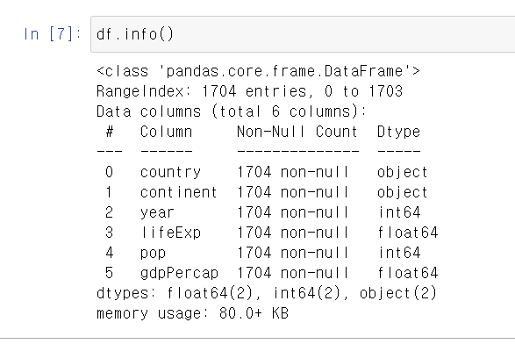
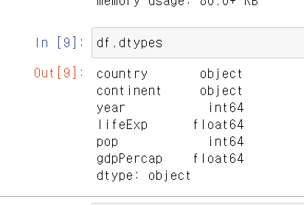
3.데이터프레임조작하기
경남대학교 데이터분석 동아리
데이터프레임 조작하기
-데이터 프레임 정보보기

Slide 33
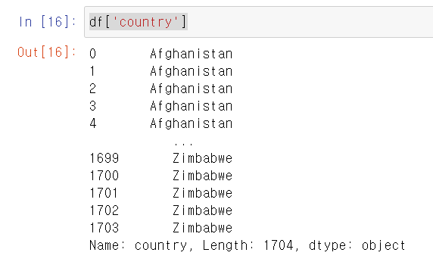
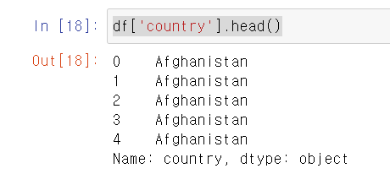




3.데이터프레임조작하기
경남대학교 데이터분석 동아리
데이터프레임 조작하기
-데이터 프레임 뒤에서 5개만 보기
-데이터 프레임 변수지정해서 보기
-데이터 프레임 위에서 5개만 보기
-데이터 프레임 위에서 10개 보기
-데이터 프레임 변수 두개 선택

Slide 34


3.데이터프레임조작하기
경남대학교 데이터분석 동아리
데이터프레임 조작하기
속성 | 설명
loc | 인덱스를 기준으로 행 데이터 추출
iloc | 행 번호를 기준으로 행데이터 추출

Slide 35



3.데이터프레임조작하기
경남대학교 데이터분석 동아리
데이터프레임 조작하기
속성 | 설명
loc | 인덱스를 기준으로 행 데이터 추출
iloc | 행 번호를 기준으로 행데이터 추출

Slide 36



4.기초적인 통계보기
경남대학교 데이터분석 동아리
기초적인 통계 계산

Slide 37


4.기초적인 통계보기
경남대학교 데이터분석 동아리
기초적인 통계 계산

Slide 38

4.기초적인 통계보기
경남대학교 데이터분석 동아리
기초적인 통계 계산

Slide 39


4.기초적인 통계보기
경남대학교 데이터분석 동아리
기초적인 통계 계산

Slide 40
감사합니다

